Slide 1
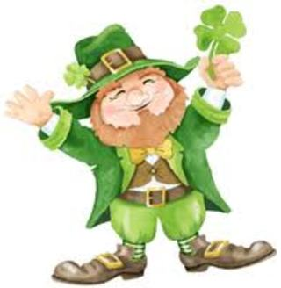
Írsko

Slide 2
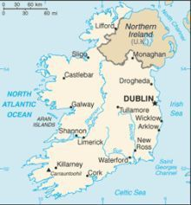
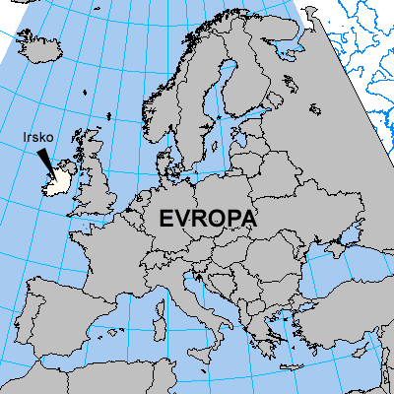
Základné informácie
Štátne zriadenie: parlamentná republika
Prezident: Michael D. Higgins
Hl. mesto: Dublin
Obyvateľstvo: 4 588 252 (2011)
Rozloha: 70 273 km2
Štátne jazyky: írčina, angličtina

Slide 3
Školstvo
Ministerstvo školstva a vedy (Department of Education and Science)
Povinná školská dochádzka: od 6 do 16 rokov
Financovanie: ministerstvo, regionálne zdroje, súkromní zriaďovatelia
Financie zo strany rodičov: učebnice, uniformy
Základné školy: National schools
Church od Ireland
Educate together
Gaelscoileanna
Dievčenské a chlapčenské školy
Školský rok: 10 mesiacov / 3 trimestre (mid term break)
Prevažne slovné a písomné hodnotenie

Slide 4
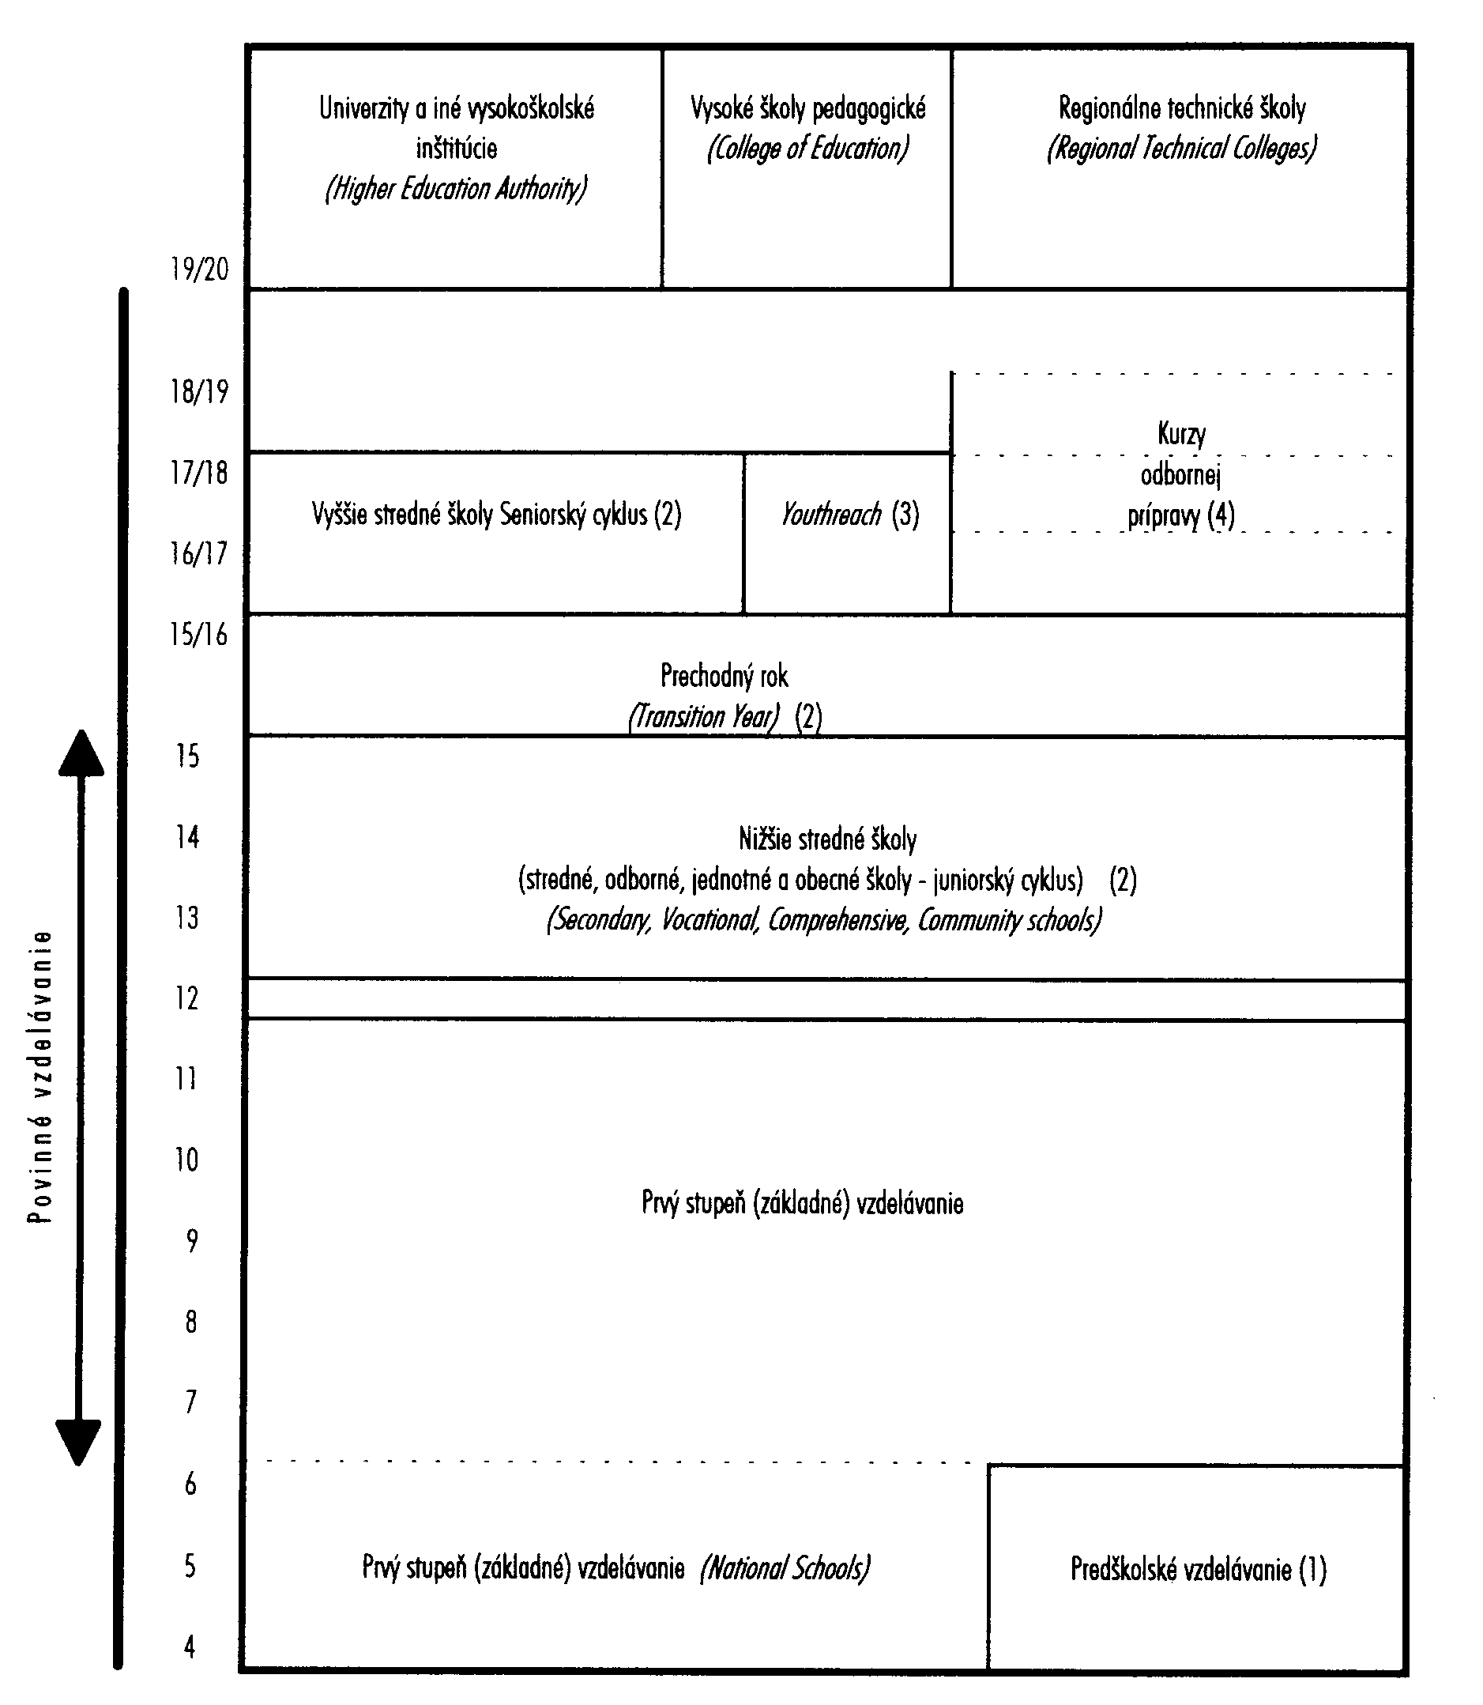
Školský systém

Slide 5
Prvý stupeň
Nástup: (4) 5 rokov
Nepovinné predškolské programy vrámci základnej školy
Podporné predškolské programy mimo základnej školy pre deti so zdravotným postihnutím a pre deti zo znevýhodnených sociálnych skupín
Základné oblasti výučby: matematika, sociálne a prírodné vedy, ochrana životného prostredia, umelecké predmety, telesná výchova, spoločenská výchova, rozvoj osobnosti a zdravoveda

Slide 6
Druhý stupeň
Typy škôl: stredné, odborné, všeobecnovzdelávacie a komunitné
Junior cycle (12 – 15) – Junior certificate
Senior cycle (15 – 17/18) – Leaving certificate
Transitional year – získanie praxe a prehĺbenie vedomostí
Záverečná skúška – 5 predmetov (1 povinný)
Youthreach - Vocational Education Committees + Vocational Training and Employment Authority

Slide 7
Vysokoškolské vzdelanie – tretí stupeň
Prevažne financované zo štátnych zdrojov prostredníctvom univerzitného sektoru, technologického sektoru a pedagogických škôl
7 univerzít – Bc. a Mgr.
Ekvivalent vysokoškolského vzdelania – vyššia odborná kvalifikácia v pomaturitných kurzoch

Slide 8
Zdroje
Slovenská akademická asociácia pre medzinárodnú spoluprácu
internet

Slide 9
Ďakujem za pozornosť

